Slide 1

Thứ ....ngày..... tháng..... năm 2022
TOÁN
Bài 13: Tìm thành phần
trong phép nhân, phép chia

Slide 2



Tiết 1
Tìm thừa số trong một tích

Slide 3


Khởi động

Slide 4








GẤU CON HAM ĂN

Slide 5



Slide 6






CÂU HỎI 1: Kết quả của phép nhân 9 x 7 = ?
64
63
36
72

Slide 7

CÂU HỎI 2: Gấu có 18 cốc trà sữa, Gấu chia cho 9 bạn. Mỗi bạn được bao nhiêu cốc trà sữa?
2
3
4
5

Slide 8

CÂU HỎI 3: Kết quả của phép nhân 0 x 9 =
9
0
18
90

Slide 9
No quá đi thôi!
Cảm ơn các bạn!

Slide 10


Khám phá

Slide 11


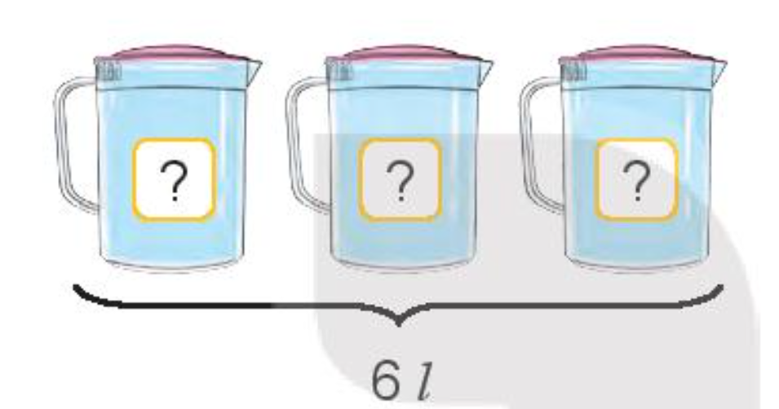
Tìm thừa số trong một tích
3 ca đựng nước như nhau có tất cả 6l nước. Hỏi mỗi ca đựng mấy lít nước?
Số lít nước ở một ca lấy 3 lần được 6l.
Số lít nước ở một ca là:
6 : 3 = 2 (l)
Muốn tìm một thừa số ta lấy tích chia cho thừa số kia.
?
x
3
=
6
Thừa số
Thừa số
Tích

Slide 12

Hoạt động

Slide 13

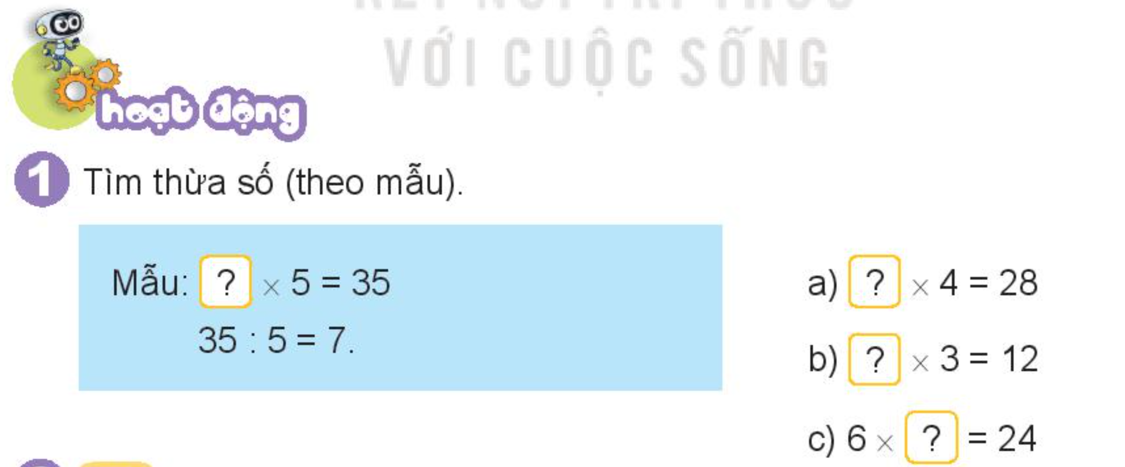
1. Tìm thừa số (theo mẫu)
a) x 4 = 28
28 : 4 = 7
b) ? x 3 = 12
12 : 3 = 4
c) 6 x ? = 24
24 : 6 = 4
7
?
?
4
4
?

Slide 14

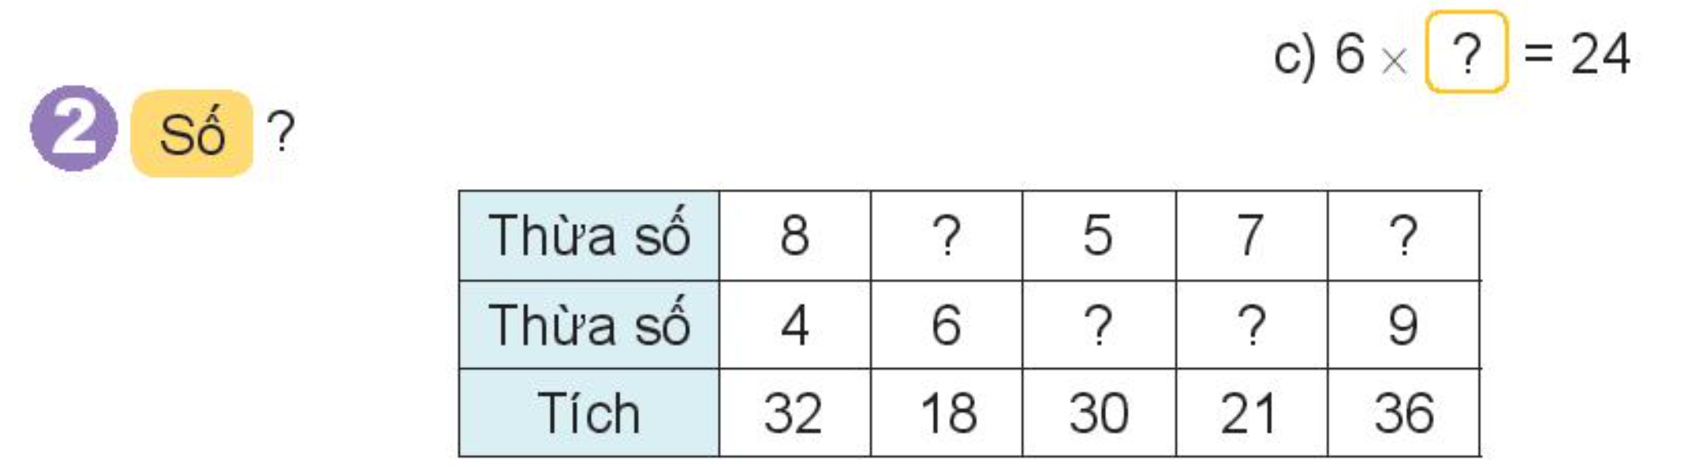

Muốn tìm một thừa số ta lấy tích chia cho thừa số kia
2. Số ?
3
4
6
3

Slide 15

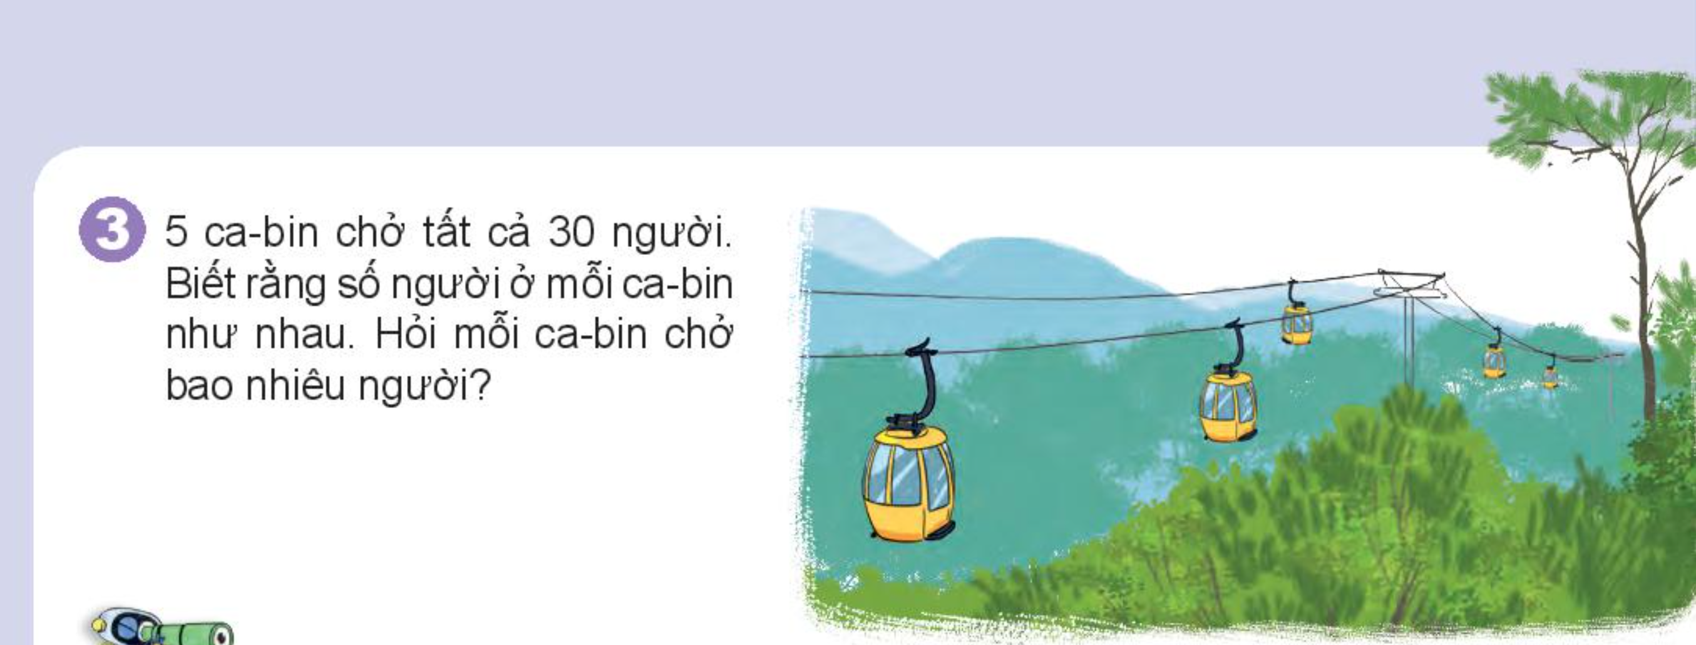
3. 5 ca-bin chở tất cả 30 người. Biết rằng số người ở mỗi ca-bin như nhau. Hỏi mỗi ca-bin chở bao nhiêu người?
Số người trên mỗi ca-bin =
Số người trên 5 ca-bin : 5
Bài giải
Mỗi ca-bin chở số người là:
30 : 5 = 6 (người)
Đáp số: 6 người

Slide 16

Tiết 2
Tìm số bị chia, số chia

Slide 17
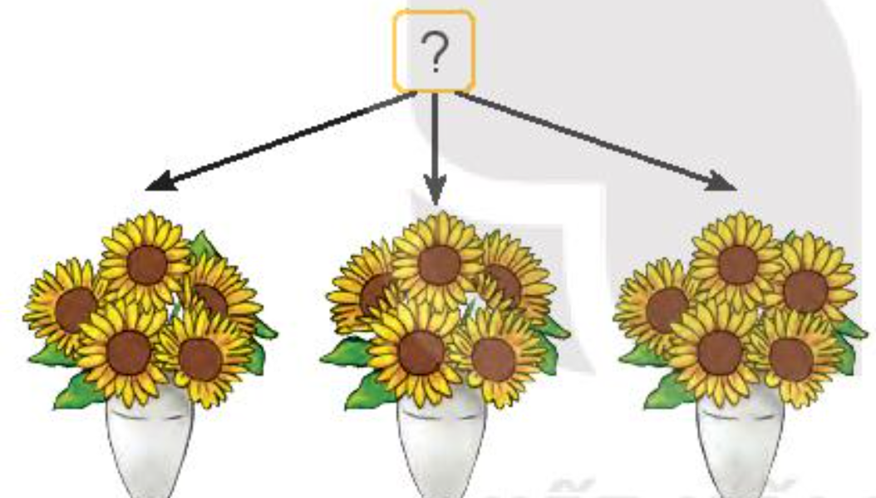
a, Tìm số bị chia:
Mai mua về một số bông hoa rồi cắm hết vào 3 lọ, mỗi lọ có 5 bông hoa. Hỏi Mai đã mua về bao nhiêu bông hoa?
Số bông hoa cả 3 lọ bằng số bông hoa 1 lọ nhân với 3.
Số bông hoa cả 3 lọ là:
5 x 3 = 15 (bông)
Thương
Số chia
Số bị chia
?
:
3
=
5
Muốn tìm số bị chia ta lấy thương nhân với số chia
Thương
Số bị chia
Số chia
Thương

Slide 18
a, Tìm số chia
Việt cắm 15 bông hoa vào các lọ, mỗi lọ 5 bông. Hỏi Việt cắm được mấy lọ như vậy?
Số lọ hoa cắm được là:
15 : 5 = 3 (lọ)
15
:
?
=
5
Số bị chia
Số chia
Thương
Muốn tìm số chia ta lấy số bị chia chia cho thương.

Slide 19

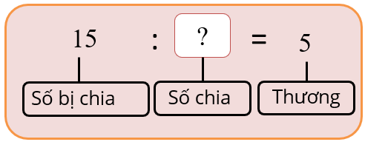
a, Tìm số chia
Việt cắm 15 bông hoa vào các lọ, mỗi lọ 5 bông. Hỏi Việt cắm được mấy lọ như vậy?
Số lọ hoa cắm được là:
15 : 5 = 3 (lọ)
Muốn tìm số chia ta lấy số bị chia chia cho thương.

Slide 20
Hoạt động

Slide 21
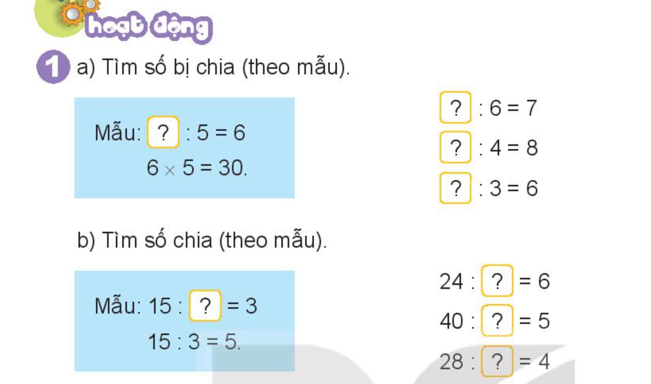
1. a,Tìm số bị chia (theo mẫu)
42
a) : 6 = 7
7 x 6 = 42
b) ? : 4 = 8
8 x 4 = 32
c) : 3 = 6
6 x 3 = 18
?
32
18
?

Slide 22
1. b,Tìm số chia (theo mẫu)
a) 24 : = 6
24 : 6 = 4
b) 40 : = 5
40 : 5 = 8
c) 28 : = 4
28 : 4 = 7
4
?
8
?
7
?

Slide 23
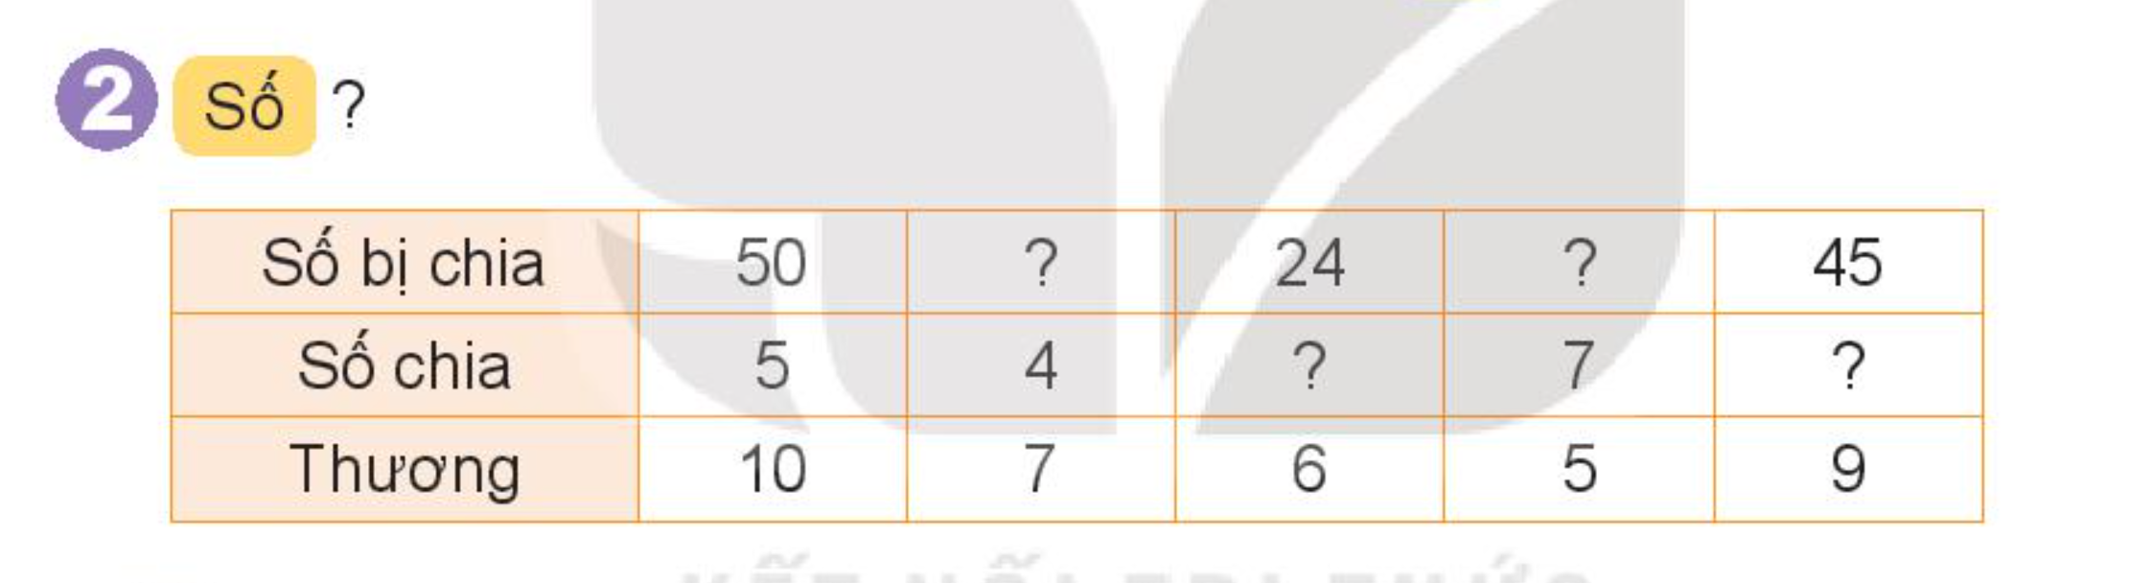
2. Số ?
Muốn tìm số bị chia ta lấy thương nhân với số chia.
Muốn tìm số chia ta lấy số bị chia chia cho thương.
28
35
4
5

Slide 24
Luyện tập

Slide 25
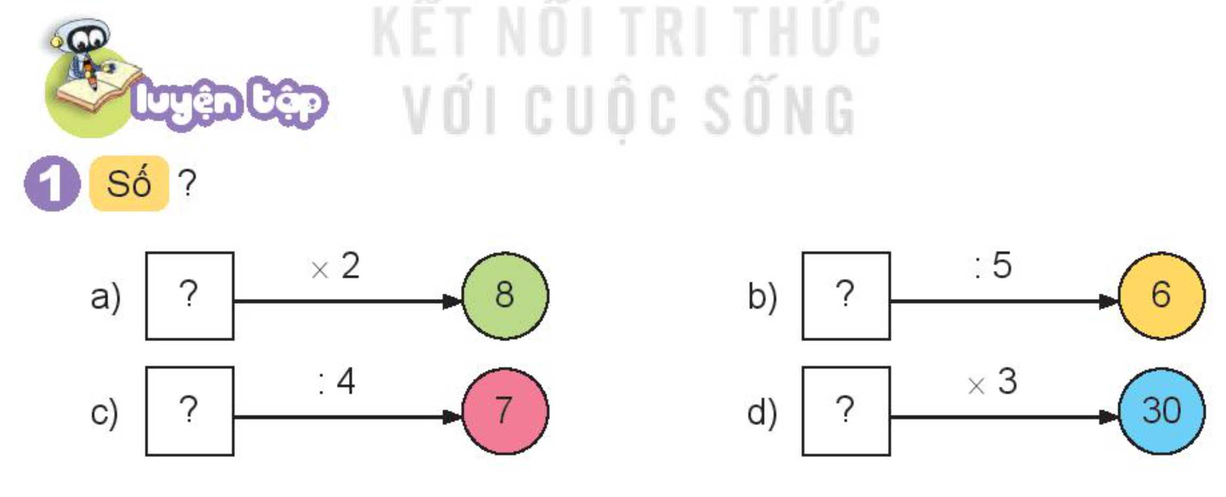
1. Số ?
4
30
28
10

Slide 26

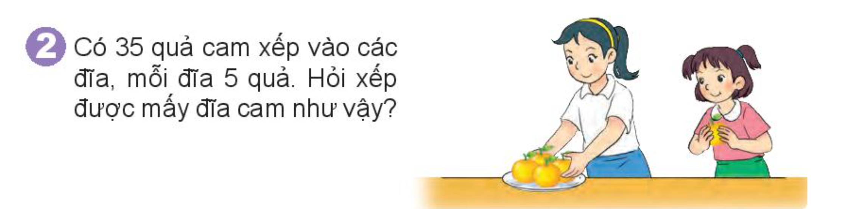
Số đĩa xếp được
= Số quả cam có tất cả : Số quả cam trên mỗi đĩa
2. Có 35 quả cam xếp vào các đĩa, mỗi đĩa 5 quả. Hỏi xếp được mấy đĩa cam như vậy?
Tóm tắt
Có : 35 quả cam
Mỗi đĩa: 5 quả
Số đĩa: ... quả?
Bải giải
Xếp được số đĩa cam là
35 : 5 = 7 (đĩa)
Đáp số: 7 đĩa

Slide 27
Củng cố - dặn dò

Slide 28

Hẹn gặp lại các em!

